Slide 1

IOS – Instituto de Oportunidade Social
HTML 01 - Introdução à Internet

Slide 2

Objetivos
> A História da Internet
> Vamos detalhar um pouco esses principais eventos:
> Protocolos da Internet
> Protocolo de Transferência de Arquivos (FTP)
> Protocolos de E-mail
> Protocolo de Transferência de Hipertexto (HTTP)
> Transmission Control Protocol/Internet Protocol (TCP/IP)
> Navegadores Web
> URL e nomes de Domínios
> Usos populares para a Internet

Slide 3
IOS – Instituto de Oportunidade Social
A História da Internet

Slide 4
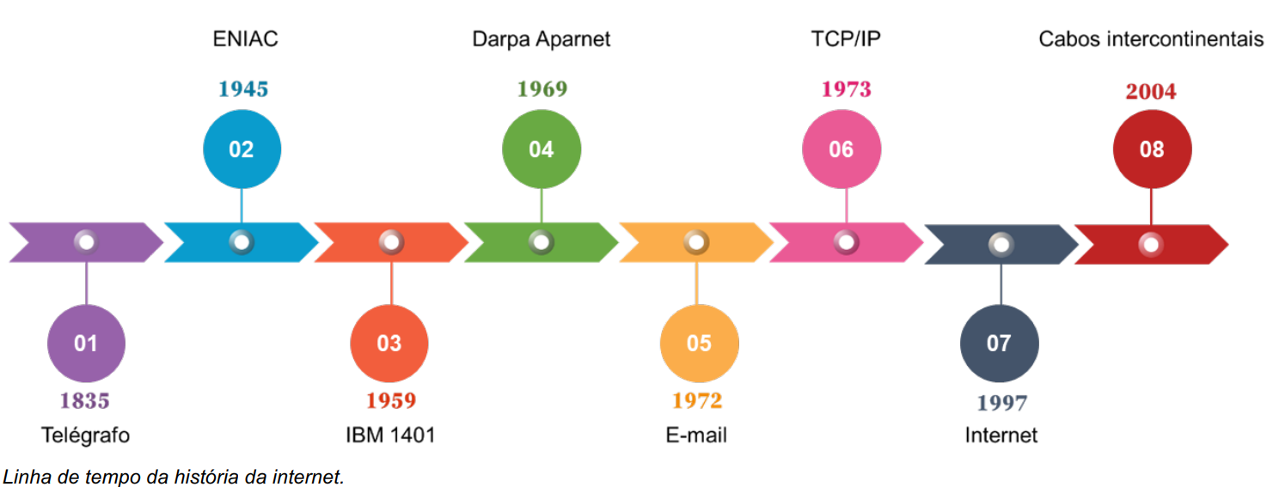
A História da Internet
O ser humano sempre procurou estabelecer meios para realizar a comunicação entre pessoas que estavam distantes umas das outras. Podemos visualizar na linha de tempo na imagem abaixo

Slide 5
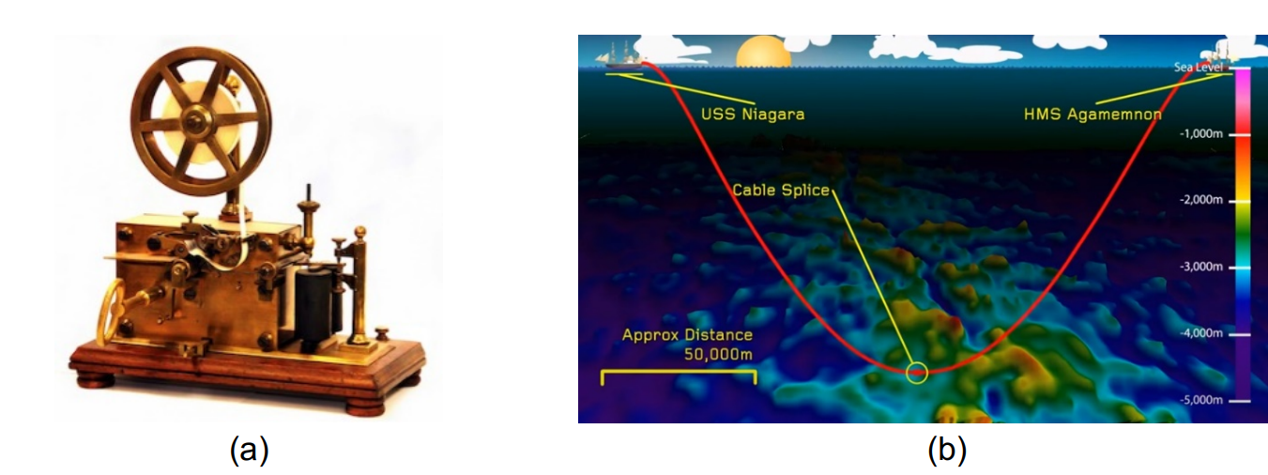
A História da Internet
> Vamos detalhar um pouco esses principais eventos:
Em 1835, podemos citar a criação do Telégrafo (a), que é um dispositivo que permite transmitir informação à distância utilizando um código (Ex.: código Morse). E em 1958, houve a instalação do primeiro cabo transatlântico para esse meio de comunicação.

Slide 6
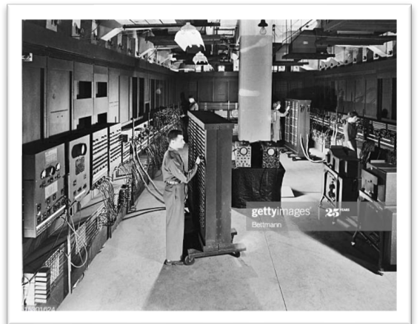
A História da Internet
> Vamos detalhar um pouco esses principais eventos:
Em 1945, podemos citar a criação do computador ENIAC, que foi o primeiro computador digital eletrônico de grande escala. Sua capacidade de processamento era de 5.000 operações por segundo.

Slide 7
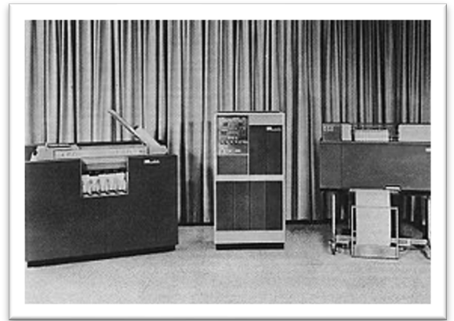
A História da Internet
> Vamos detalhar um pouco esses principais eventos:
Em 1959, podemos citar a criação do IBM1401, que foi o primeiro membro da série IBM 1400, era um computador decimal de longitude de palavra variável, que foi apresentado ao mercado pela empresa IBM em 5/outubro/1959, sendo retirado a 8/fevereiro/1971.

Slide 8
A História da Internet
> Vamos detalhar um pouco esses principais eventos:
Em 1969, podemos citar a criação da Darpa Aparnet, que é ideia da construção de uma rede de computadores que pudessem trocar informações. Arpanet surgiu no Advanced Research Projects Agency'Arpa, do Departamento de Defesa dos EUA.

Slide 9
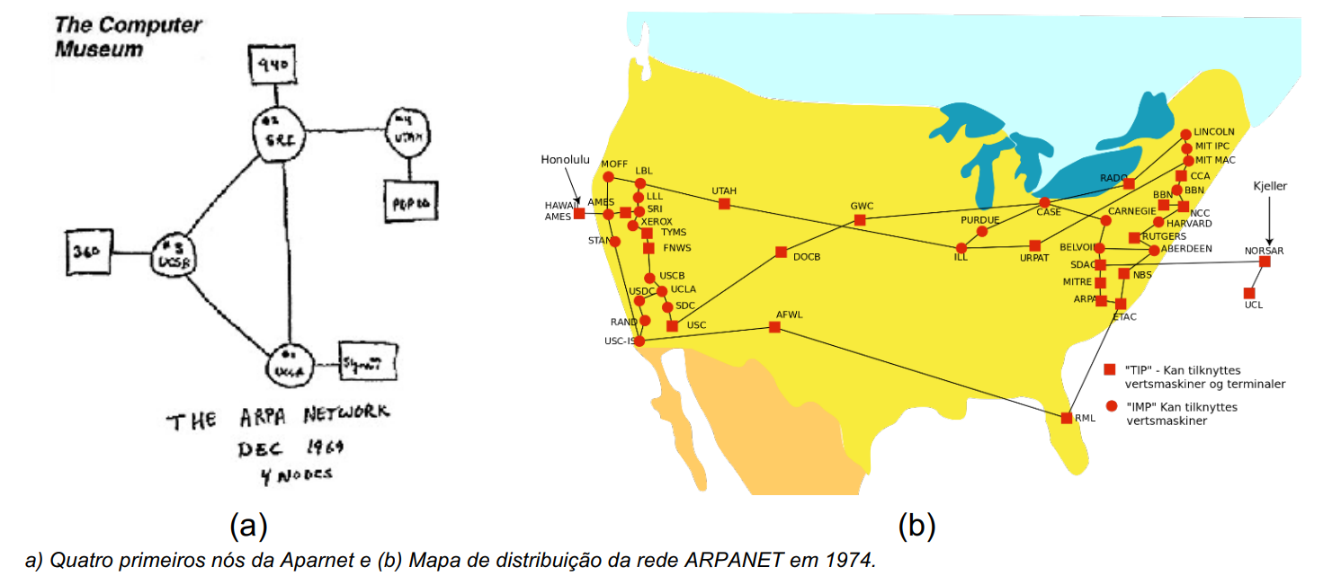
A História da Internet
> Vamos detalhar um pouco esses principais eventos:
A Aparnet Iniciou com 4 nós: UCLA, UCSB, SRI (Stanford) e Universidade de Utah (a) e depois se expandiu para outras universidades (b).

Slide 10
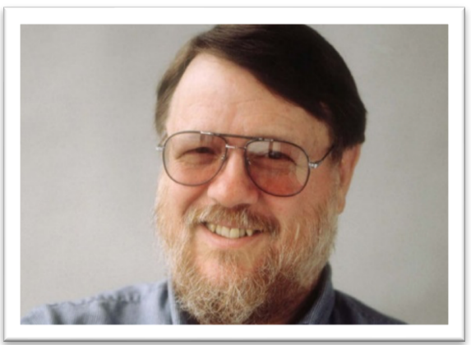
A História da Internet
> Vamos detalhar um pouco esses principais eventos:
Em 1972, o programador Ray Tomlinson iniciou o uso do sinal @ para separar os nomes do usuário e da máquina no endereço de correio eletrônico. Ele é considerado um dos inventores do e-mail, e foi de fato uma ferramenta crucial para a criação do e-mail.

Slide 11
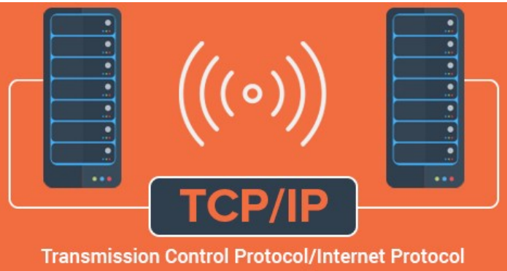
A História da Internet
> Vamos detalhar um pouco esses principais eventos:
Em 1973, criação dos protocolos TCP/IP, o que resultou em sua primeira especificação padronizada para a comunicação de computadores. O TCP/IP é um conjunto de protocolos de comunicação entre computadores em rede.

Slide 12

A História da Internet
> Vamos detalhar um pouco esses principais eventos:
Em 1997, popularização da Internet, que é um sistema global de redes de computadores interligadas que utilizam um conjunto próprio de protocolos (Internet Protocol Suite ou TCP/IP) com o propósito de servir progressivamente usuários no mundo inteiro.
A internet traz uma extensa gama de recursos de informação e serviços, tais como os documentos interrelacionados de hipertextos da World Wide Web (WWW).

Slide 13
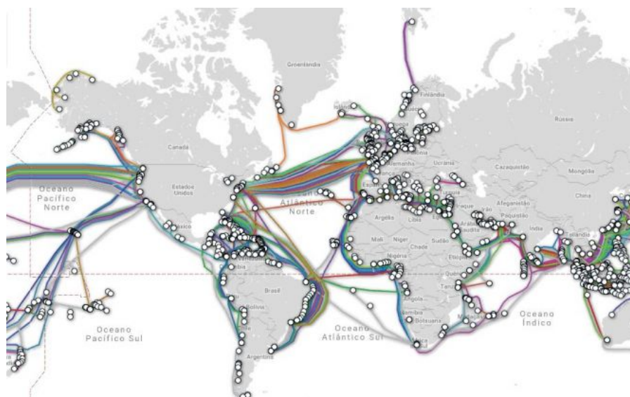
A História da Internet
> Vamos detalhar um pouco esses principais eventos:
Em 2004, instalação de cabos para interligar os continentes e assim atingir uma globalização da comunicação mundial com a internet.
Clique aqui

Slide 14
IOS – Instituto de Oportunidade Social
Navegadores Web

Slide 15
Navegadores Web
Um navegador de rede, navegador web, navegador da internet ou simplesmente navegador (em inglês: Web browser ou browser), é um programa que habilita seus usuários a interagirem com documentos HTML hospedados em um servidor da rede.
Tim Berners-Lee, que foi um dos pioneiros no uso do hipertexto como forma de compartilhar informações, criou o primeiro navegador, chamado World Wide Web (www), em 1990. Mais tarde, para não se confundir com a própria rede, trocou de nome para Nexus.

Slide 16
Navegadores Web
A web, entretanto, só explodiu realmente em popularidade com a introdução do NCSA Mosaic, que teve a sua versão 1.0 lançada em 1993 e foi produzido pela Mosaic Communications Corporation. O Mosaic era um navegador gráfico (em oposição a navegadores de modo texto) rodando originalmente no Unix, mas que foi também utilizado no Macintosh e Microsoft Windows.
Aqui começou a famosa Guerra dos browser

